Slide 1
ТОГАПОУ «Промышленно-технологический колледж»
Строительный материал будущего
«Прозрачный бетон»
Выполнил студент ТОГАПОУ
«Промышленно-технологический колледж»
Кузнецов Евгений Владимирович, гр. 33
Преподаватель спецдисциплин
Кулыгина Елена Ивановна
г. Мичуринск, Тамбовская обл.
Notes:
Выполнил:

Slide 2
Цель
Исследование новейших видов строительных материалов как перспективы развития современного строительного производства.

Slide 3
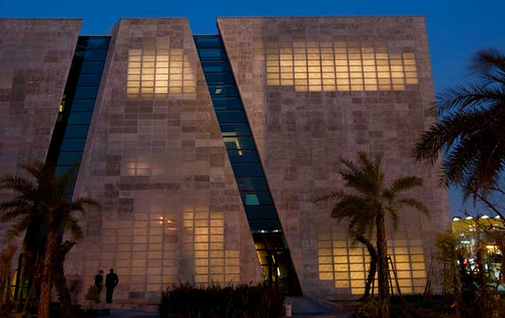
Объект исследования
Прозрачный бетон

Slide 4
Задачи
рассмотреть инновационные строительные материалы;
дать сравнительную характеристику этим материалам;
выявить преимущества и недостатки.

Slide 5
Актуальность
Своим появлением инновационные материалы открывают новые возможности в строительной индустрии.

Slide 6
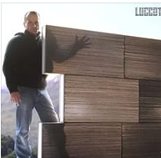
Прозрачный бетон
Дома из бетона известны больше своей прочностью и устойчивостью, чем светопроницаемостью. Так было до тех пор, пока на рынке строительных материалов не появился прозрачный бетон.

Slide 7
Достоинства материала
Прозрачный бетон представляет собой смесь бетона со стеклянными волоконно-оптическими нитями, которые и делают обычный мелкозернистый цементный раствор таким же твердым и прочным, как и раньше, но еще и довольно прозрачным.

Slide 8
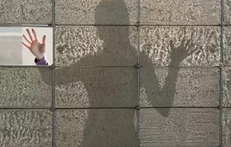
Он не такой прозрачный, как, например, оконное стекло, но сквозь стену, выполненную из такого бетона, Вы сможете увидеть силуэт человека либо дерева.

Slide 9
Возможности использования
Прозрачный бетон можно использовать в качестве деталей архитектурных конструкций и для облицовки внутренних стен.
А перспективы его использования в ландшафтном дизайне просто безграничны.

Slide 10
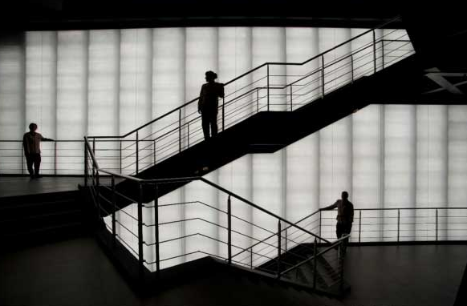
Прозрачный бетон открывает дизайнерам новые возможности

Slide 11
Преимущества
Таковым он стал из-за введения в обычный состав бетона тысяч стеклянных волокон, которые складываются в матрицу. Но прочность самого бетона осталась точно такой же, как и у обычного.
Благодаря микроскопическому размеру стекловолокон, входящих в состав материала, они образуют не только однородную внутреннюю структуру, но в результате получается и идеальная внешняя поверхность блоков.

Slide 12
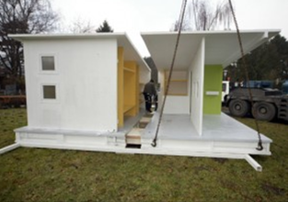
Дом из бумаги
Жилище состоит из легких панелей – сотовых блоков. Подобные сотовые блоки используются также для строительства яхт и самолетов. Каждая панель состоит из смеси макулатуры с целлюлозой. Панели формируются под действием высоких температур и давления.

Slide 13
Литература
Новейшие строительные технологии и материалы: электрон. ресурс http://www.remontpozitif.ru/publ/obzory/obzory_stroitelnykh_i_otdelochnykh_materialov/nanotekhnologii_v_stroitelstve_novejshie_stroitelnye_materialy/54-1-0-696
Современные строительные материалы: электрон. ресурс http://barlette.ru/journal/article/743.html
Современные технологии в строительстве: электрон. ресурс
http://domzastroika.ru/construction/novye-tehnologii-stroitelstva-domov.html

Slide 14
Благодарю за внимание!

